Slide 1
Lab Seminar
Geunhye Jo
Embedded Software Lab.

Slide 2
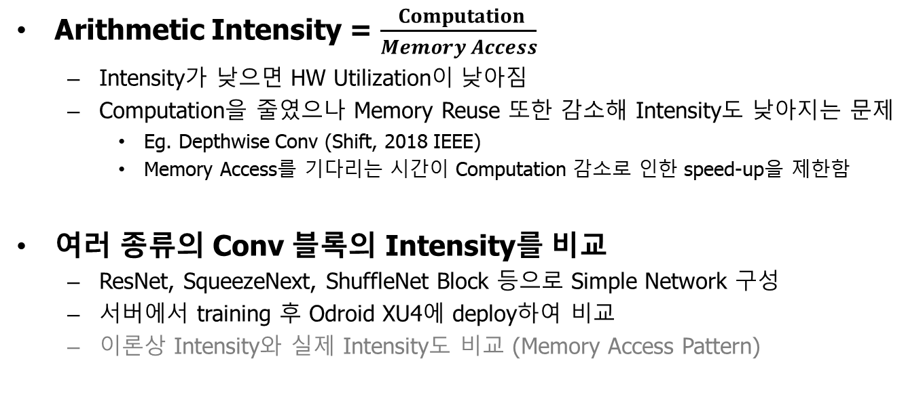
Arithmetic Intensity Comparison
Arithmetic Intensity = $\frac{ Computation}{Memory Access}$
Intensity가 낮으면 HW Utilization이 낮아짐
Computation을 줄였으나 Memory Reuse 또한 감소해 Intensity도 낮아지는 문제
Eg. Depthwise Conv (Shift, 2018 IEEE)
Memory Access를 기다리는 시간이 Computation 감소로 인한 speed-up을 제한함
여러 종류의 Conv 블록의 Intensity를 비교
ResNet, SqueezeNext, ShuffleNet Block 등으로 Simple Network 구성
서버에서 training 후 Odroid XU4에 deploy하여 비교
이론상 Intensity와 실제 Intensity도 비교 (Memory Access Pattern)

Slide 3
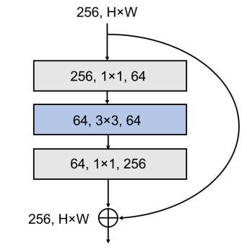
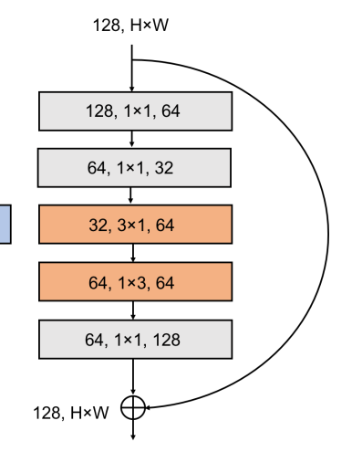
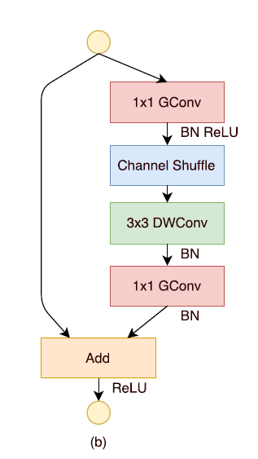
Simple Networks
Architecture
Conv : Increase # of Channels
Block : ResNet / SqueezeNext / ShuffleNet block
5x5 Conv
One Block
FC layer

Slide 4
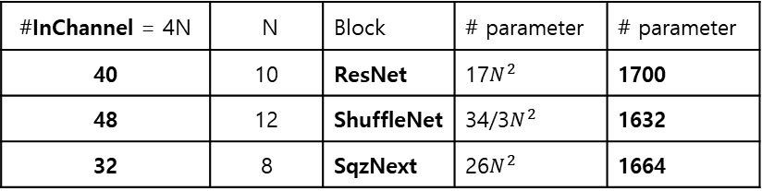
Simple Networks
Simple Networks
현재 구현: 블록 내 Weight 수를 유사하게 조정하였음
다른 조건을 동일하게 통제할 수도 있을 것 e.g.) computation
Caffe Framework 사용
Dataset : MNIST에서 CIFAR-10으로 변경
#InChannel = 4N | N | Block | # parameter | # parameter
40 | 10 | ResNet | 17$N^{2}$ | 1700
48 | 12 | ShuffleNet | 34/3$N^{2}$ | 1632
32 | 8 | SqzNext | 26$N^{2}$ | 1664
* #InChannel : Block으로 들어가는 채널 수

Slide 5
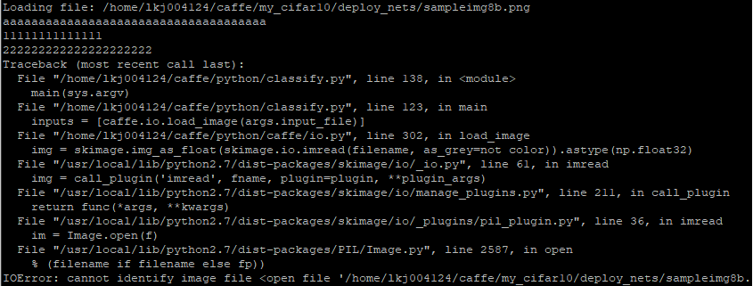
진행 중 문제
Deploy.prototxt을 classify.py로 실행했으나 이미지 파일 인식 못함
다음 방법 시도해봤으나 아직 미해결
이미지 표현방식 24비트-> 8비트로 변경
라이브러리 파일 PIL/Image.py 고치기 (실패)

Slide 6
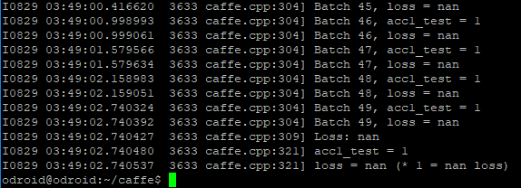
현재 & 앞으로의 계획
현재
Deploy.prototxt 대신 test.prototxt 사용시 차이점이 있는지 알아보는 중
Test batchsize =1, #iteration= 1
사소한 문제 ->
계획
다른 유형의 Block 사용 혹은 Block 구성에 변화를 준 Simple Network 추가
# of Weights 외의 다른 조건을 통제하기

